Slide 1
Digital marketing plan
Digital marketing fundamentals:
What is Internet/ Digital marketing?
the digital marketing environment
the digital consumer behaviour
Digital marketing information systems
Digital marketing strategy development
Digital marketing strategy
digital marketing mix
E-Relationship marketing
Digital marketing: implementation and practice

Slide 2
How significant is the Internet for marketing?
1) The Internet is now a vital part of the customer journey as consumers select the best supplier and make their purchase.
Customer journey
A description of modern multi-channel as consumers use different media to select suppliers, make purchases, and gain customer support.

Slide 3
How significant is the Internet for marketing?
1) Customer journey مسار العميل
هو مفهوم يستخدم في التسويق لوصف تجربة العميل منذ اللحظة التي يبدأ في التفكير في شراء منتج أو خدمة معينة حتى يتم إتمام الصفقة وحتى بعد ذلك. يشمل مسار العميل جميع نقاط الاتصال والتفاعلات التي يخوضها العميل مع العلامة التجارية أو المنتج، وتتضمن هذه النقاط زيارات الموقع الإلكتروني، وسائل التواصل الاجتماعي، والمحادثات مع موظفي خدمة العملاء، وتجارب الشراء الفعلية، وغيرها من الأنشطة التي تؤثر على قرار العميل وتجربته.

Slide 4
How significant is the Internet for marketing?
2) modern-marketing concept places the customer at the heart of all marketing activity.
Customer-centric marketing
By ‘customer-centric’ we mean the capability digital media give marketers to better understand and tailor propositions to individual customers

Slide 5
How significant is the Internet for marketing?
Customer-centric marketing التسويق المركز على العميل
هو استراتيجية تسويقية تركز على احتياجات وتفضيلات العملاء بشكل أساسي. يهدف هذا النهج إلى فهم عميق للعملاء وتحليل سلوكهم وتوقعاتهم، ومن ثم تقديم الخدمات والمنتجات التي تلبي تلك الاحتياجات بشكل فعّال وملائم. يتطلب التسويق المركز على العميل التواصل الدائم مع العملاء وبناء علاقات قوية معهم، وكذلك تكوين استراتيجيات تسويقية مبتكرة تتماشى مع تطلعات العملاء وتسهم في تحقيق رضاهم وولاءهم للعلامة التجارية . تمنح الوسائط الرقمية المسوقين فهما أفضل لكل ذلك .

Slide 6
How significant is the Internet for marketing?
3) As customers follow their journeys, they do not use the Internet in isolation – they use other traditional media.
Multi-channel marketing
Customer communications and product distribution are supported by a combination of digital and traditional channels at different points in the buying cycle.

Slide 7
How significant is the Internet for marketing?
3) Multi-channel marketing التسويق متعدد القنوات
ويعتمد على استخدام مجموعة متنوعة من القنوات والوسائط للتواصل مع الجمهور وتسويق المنتجات. تشمل هذه القنوات وسائل متعددة مثل الإعلانات التلفزيونية، والإعلانات الإلكترونية، ووسائل التواصل الاجتماعي، والبريد الإلكتروني، والمدونات، والمواقع الإلكترونية، والمتاجر الإلكترونية، والعروض الترويجية، والمعارض التجارية، وغيرها من الوسائط التي تساعد في توسيع نطاق الوصول إلى الجمهور وتحسين تجربته وتفاعله مع العلامة التجارية. يهدف التسويق متعدد القنوات إلى تعزيز الوعي بالعلامة التجارية وزيادة المبيعات من خلال توفير تجربة تسويق متنوعة وشاملة للعملاء

Slide 8
How significant is the Internet for marketing?
3) As customers follow their journeys, they do not use the Internet in isolation – they consume other traditional media.
Multi-channel marketing strategy
How different marketing channels should integrate and support each other in terms of their proposition, development, and communications based on their relative merits for the customer and the company.

Slide 9
How significant is the Internet for marketing?
3) Multi-channel marketing strategyاستراتيجية التسويق متعدد القنوات
هي خطة تسويقية تهدف إلى استخدام مجموعة متنوعة من القنوات والوسائط لتسويق المنتجات للعملاء. تتضمن هذه الاستراتيجية تحليل الجمهور المستهدف واختيار القنوات الأكثر فعالية للوصول إليهم، سواء كانت التلفزيونية، أو الإلكترونية، أو وسائل التواصل الاجتماعي، أو البريد الإلكتروني، أو غيرها من الوسائط المتاحة. تهدف هذه الاستراتيجية إلى تحقيق تواجد شامل ومتكامل للعلامة التجارية عبر مختلف القنوات، مما يسهم في زيادة الوعي بالعلامة التجارية وتعزيز التفاعل مع العملاء، وبالتالي تحقيق أهداف البيع والنمو المستدام.

Slide 10
Marketing applications of Internet
An advertising medium
A direct-response medium
A platform for sales transactions
A lead-generation method
A distribution channel
A customer service mechanism
A relationship-building medium

Slide 11
Marketing applications of Internet
A lead-generation method توليد العملاء المحتملين
عملية جمع المعلومات واستخدامها لجذب الأشخاص الذين قد يكونون مهتمين بمنتج أو خدمة معينة. يتم ذلك عادة من خلال تقديم محتوى قيم وجذاب، مثل الدروس المجانية أو النشرات الإخبارية أو الاختبارات أو العروض الترويجية، والتي تستهدف فئة معينة من الجمهور. الهدف من توليد العملاء المحتملين هو تشجيع هؤلاء الأشخاص على تقديم معلوماتهم الشخصية مثل البريد الإلكتروني أو رقم الهاتف بغية التواصل معهم بشكل مستقبلي وتحويلهم إلى عملاء فعليين. يعتبر توليد العملاء المحتملين جزءًا هامًا من عملية التسويق الرقمي لأنه يسهم في زيادة قاعدة العملاء المحتملين وتحسين فرص تحويلهم إلى عملاء فعليين وزيادة الإيرادات

Slide 12
What is Internet marketing?
Internet marketing The application of the Internet and related digital technologies (in conjunction with traditional communications) to achieve marketing objectives.
Achieving marketing objectives through applying digital technologies

Slide 13
What is Digital marketing?
Digital marketing The application of the Internet and related digital technologies (in conjunction with traditional communications) to achieve marketing objectives.
Achieving marketing objectives through applying digital technologies

Slide 14
What is Internet/ Digital marketing?
In practice, Internet/Digital marketing includes managing different forms of online company presence . OCP takes place through:
e- communication tools or media channels

Slide 15
What is Internet/ Digital marketing?
من الناحية العملية، يتضمن التسويق الالكتروني/الرقمي إدارة الأشكال المختلفة لتواجد المؤسسة عبر الإنترنت. يتم التواجد عبر الإنترنت من خلال: أدوات الاتصال الإلكتروني أو قنوات الإعلام الالكتروني

Slide 16
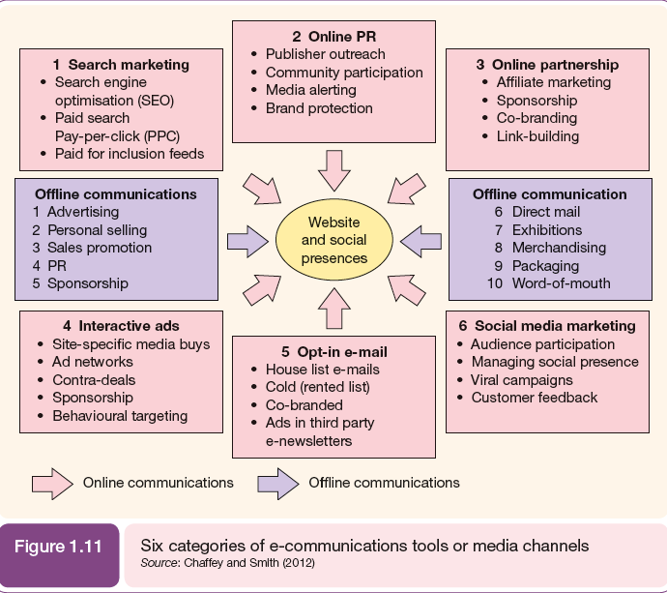

Slide 17
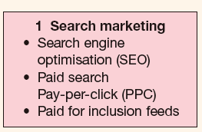
Search Engine Optimization (SEO) - optimizing your website and content for search engines to increase visibility and attract organic traffic
Paid search: also known as pay-per-click (PPC) advertising, is a form of online advertising in which advertisers pay a fee each time a user clicks on one of their ads. These ads appear on search engine results pages (SERPs) or on other websites through display advertising.
Paid for inclusion feeds : are a type of online advertising service that allows website owners to pay a fee in exchange for having their website's content included in a syndicated feed. These feeds are typically used by content aggregators, such as search engines or news websites, to display fresh and relevant content to their users.

Slide 18
Search Engine Optimization تحسين محرك البحث
تحسين موقع الويب والمحتوى لمحركات البحث لزيادة الرؤية وجذب حركة المرور
Paid search: البحث المدفوع
المعروف أيضًا باسم إعلانات الدفع لكل نقرة هو شكل من أشكال الإعلان عبر الإنترنت يدفع فيه المعلنون رسومًا في كل مرة ينقر فيها المستخدم على أحد إعلاناتهم. تظهر هذه الإعلانات على صفحات نتائج محرك البحث أو على مواقع الويب الأخرى من خلال الإعلانات المعروضة.
Paid for inclusion feeds :التغذيات المدفوعة مقابل التضمين
هي نوع من الخدمات الإعلانية عبر الإنترنت التي تسمح لأصحاب مواقع الويب بدفع رسوم مقابل تضمين محتوى موقع الويب الخاص بهم في تغذية مشتركة. عادةً ما يتم استخدام هذه التغذيات من قبل مجمعي المحتوى، مثل محركات البحث أو مواقع الأخبار، لعرض محتوى جديد وذي صلة لمستخدميهم.

Slide 19
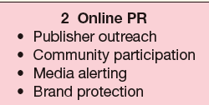
Publisher outreach is the process of reaching out to publishers to promote or distribute your content, product, or service. This is a key component of marketing and is essential for anyone who wants to get their message out to a wider audience.
Community participation refers to the active involvement of individuals, groups, and organizations in online platforms and digital communities to collaborate, share ideas, and solve problems related to their community. It takes many forms, such as online forums, social media groups, virtual meetings, and crowdfunding platforms.
Media alerting is the process of notifying media outlets, journalists, and other members of the press about an upcoming event, announcement, or story. The goal of media alerting is to generate interest in the event or story and to encourage media coverage

Slide 20
Publisher outreach التواصل مع الناشر
وهو عملية التواصل مع الناشرين لترويج أو توزيع المحتوى أو المنتج أو الخدمة الخاصة بك. يعد هذا مكونًا رئيسيًا للتسويق وهو ضروري لأي شخص يريد إيصال رسالته إلى جمهور أوسع.
Community participation المشاركة المجتمعية
تشير إلى المشاركة النشطة للأفراد والمجموعات والمنظمات في منصات الإنترنت والمجتمعات الرقمية للتعاون ومشاركة الأفكار وحل المشكلات المتعلقة بمجتمعهم. ويتخذ أشكالاً عديدة، مثل المنتديات عبر الإنترنت، ومجموعات وسائل التواصل الاجتماعي، والاجتماعات الافتراضية، ومنصات التمويل الجماعي.
Media alerting تنبيه وسائل الإعلام
هي عملية إخطار وسائل الإعلام والصحفيين وغيرهم من أعضاء الصحافة حول حدث أو إعلان أو قصة قادمة. الهدف من تنبيه وسائل الإعلام هو إثارة الاهتمام بالحدث أو القصة وتشجيع التغطية الإعلامية

Slide 21
Brand protection, refers to the practices and strategies implemented by businesses to safeguard their online brand assets, including their intellectual property rights, online reputation, and customer trust. By:
Trademark registration: Registering their trademark with the relevant authorities to prevent others from using it without permission.
Monitoring online activity: Constantly monitoring their brand presence online, including social media, websites, and marketplaces, to identify and address any unauthorized use of their brand assets.

Slide 22
Brand protection, حماية العلامة التجارية
تشير إلى الممارسات والاستراتيجيات التي تنفذها الشركات لحماية أصول علامتها التجارية عبر الإنترنت، بما في ذلك حقوق الملكية الفكرية والسمعة عبر الإنترنت وثقة العملاء. ويكون ذلك بواسطة:
تسجيل العلامة التجارية: تسجيل العلامة التجارية لدى الجهات المختصة لمنع الآخرين من استخدامها دون إذن.
مراقبة النشاط عبر الإنترنت: مراقبة وجود العلامة التجارية باستمرار على الإنترنت، بما في ذلك وسائل التواصل الاجتماعي والمواقع الإلكترونية والأسواق، لتحديد ومعالجة أي استخدام غير مصرح به لأصول العلامة التجارية.

Slide 23
Affiliate marketing
is when a business rewards affiliates (publishers or marketers) for each customer or sale they bring to the business. In this model, the affiliate promotes the business's products or services to potential customers through various marketing channels such as blogs, social media, email marketing, or paid advertising.
E-sponsorship refers to the process of securing sponsorship or funding through online or electronic means. This can include using social media platforms, crowdfunding websites, or other online resources to connect with potential sponsors or donors.

Slide 24
Affiliate marketing التسويق بالتبعية
هو عندما تقوم الشركة بمكافأة الشركات التابعة لها (الناشرين أو المسوقين) مقابل كل عميل أو عملية بيع يقدمونها للشركة. في هذا النموذج، تقوم الشركة التابعة بالترويج لمنتجات الشركة أو خدماتها للعملاء المحتملين من خلال قنوات التسويق الالكتروني المختلفة مثل المدونات أو وسائل التواصل الاجتماعي أو التسويق عبر البريد الإلكتروني أو الإعلانات المدفوعة.
E-sponsorship الرعاية الإلكترونية
تشير إلى عملية تأمين الرعاية أو التمويل عبر الإنترنت أو الوسائل الإلكترونية. يمكن أن يشمل ذلك استخدام منصات التواصل الاجتماعي أو مواقع التمويل الجماعي أو الموارد الأخرى عبر الإنترنت للتواصل مع الرعاة أو المانحين المحتملين.

Slide 25
E-Co-branding is a type of co-branding that takes place in the digital realm. It involves two or more online brands collaborating on a product or service that is offered through the internet. E-Co-branding can take many forms, such as a joint website or online store, a joint social media campaign, or a partnership to offer a digital product or service.
This can help increase the online visibility of the participating brands, as they are able to leverage each other's online presence and customer base. It can also lead to increased customer trust and loyalty, as customers are more likely to trust a product or service that is endorsed by multiple reputable brands.
E-co-branding can also help reduce marketing costs and increase profitability

Slide 26
E-Co-brandingالعلامة التجارية الإلكترونية المشتركة
هو نوع من العلامات التجارية المشتركة التي تحدث في المجال الرقمي. يتضمن تعاون علامتين تجاريتين أو أكثر عبر الإنترنت في منتج أو خدمة يتم تقديمها عبر الإنترنت. يمكن أن تتخذ العلامة التجارية الإلكترونية المشتركة أشكالًا عديدة، مثل موقع ويب مشترك أو متجر عبر الإنترنت، أو حملة مشتركة على وسائل التواصل الاجتماعي، أو شراكة لتقديم منتج أو خدمة رقمية.
يساعد ذلك في زيادة ظهور العلامات التجارية المشاركة عبر الإنترنت، حيث تصبح قادرة على الاستفادة من تواجدهامع بعضها البعض عبر الإنترنت ومن قاعدة العملاء. يمكن أن يؤدي أيضًا إلى زيادة ثقة العملاء وولائهم، حيث من المرجح أن يثق العملاء في منتج أو خدمة معتمدة من قبل العديد من العلامات التجارية ذات السمعة الطيبة..
تساعد العلامة التجارية الإلكترونية المشتركة أيضًا في تقليل تكاليف التسويق وزيادة الربحية

Slide 27
Link building is the process of acquiring hyperlinks from other websites to your own website. It is an important aspect of search engine optimization (SEO) as search engines use links to determine the authority and relevance of a website. The more high-quality links a website has pointing to it, the more likely it is to rank higher in search engine results pages (SERPs).
There are various strategies for building links, including:
Content marketing: Creating high-quality, informative content that people want to link to is one of the most effective link building strategies. This can include blog posts, infographics, videos, and other types of content.

Slide 28
Link building بناء الارتباط
هو عملية الحصول على الارتباطات التشعبية من مواقع الويب الأخرى إلى موقع الويب الخاص بالمؤسسة. يعد هذا جانبًا مهمًا لتحسين محركات البحث، حيث تستخدم محركات البحث الروابط لتحديد أهمية الموقع. كلما زادت الروابط عالية الجودة التي يشير إليها موقع الويب، زادت احتمالية حصوله على تصنيف أعلى في صفحات نتائج محرك البحث.
هناك استراتيجيات مختلفة لبناء الروابط، بما في ذلك:
Content marketing: تسويق المحتوى
: يعد إنشاء محتوى معلوماتي عالي الجودة يرغب الأشخاص في الارتباط به أحد أكثر استراتيجيات بناء الروابط فعالية. يمكن أن يشمل ذلك منشورات المدونة والرسوم البيانية ومقاطع الفيديو وأنواع المحتوى الأخرى.

Slide 29
Guest blogging: Writing guest posts for other websites in your industry can help you get exposure and build links back to your own site. This strategy requires reaching out to relevant websites and offering to write a guest post in exchange for a link back to your site.
Broken link building: This involves finding broken links on other websites and offering to replace them with a link to your own content. This strategy requires a bit of research and outreach, but it can be an effective way to get high-quality links.
Link reclamation: This involves finding mentions of your brand or website on other websites that don't include a link, and then reaching out to request that they add one. This strategy can be particularly effective for large brands that have been mentioned frequently but may not have links back to their website.
Creating link-worthy resources: Creating resources such as tools, calculators, or other interactive content can be an effective way to attract links naturally.

Slide 30
Guest blogging: مدونات الضيف:
يمكن أن تساعد كتابة منشورات الضيوف لمواقع الويب الأخرى في الظهور وبناء روابط إلى موقع المؤسسة. تتطلب هذه الإستراتيجية التواصل مع مواقع الويب ذات الصلة وعرض كتابة منشور ضيف مقابل رابط يعود إلى موقع المؤسسة.
Broken link building: بناء الروابط المعطلة:
يتضمن ذلك العثور على الروابط المعطلة على مواقع الويب الأخرى وعرض استبدالها برابط إلى المحتوى الخاص بالمؤسسة. تتطلب هذه الإستراتيجية القليل من البحث والتواصل، ولكنها يمكن أن تكون وسيلة فعالة للحصول على روابط عالية الجودة.
Link reclamation: المطالبة بالرابط
يتضمن ذلك العثور على إشارات لعلامتك التجارية أو موقع الويب الخاص بك على مواقع الويب الأخرى التي لا تتضمن رابطًا، ثم التواصل معهم لطلب إضافة رابط. يمكن أن تكون هذه الإستراتيجية فعالة بشكل خاص بالنسبة للعلامات التجارية الكبيرة التي تم ذكرها بشكل متكرر ولكن قد لا يكون لها روابط تؤدي إلى موقعها على الويب.
Creating link-worthy resources:إنشاء موارد جديرة بالارتباط
يمكن أن يكون إنشاء موارد مثل الأدوات أو الآلات الحاسبة أو أي محتوى تفاعلي آخر طريقة فعالة لجذب الروابط بشكل طبيعي.

Slide 31
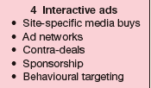
Site-specific media buys refer to the practice of purchasing advertising space or time on a particular website or online platform. Rather than buying advertising space across a broad range of websites or platforms, site-specific media buys allow advertisers to target specific websites or platforms that align with their target audience or campaign goals. Here ads are seen by the intended audience ,which can lead to higher engagement rates and a better return on investment (ROI) for the advertiser.
Ad networks are companies that connect advertisers with publishers who have available advertising space on their websites, mobile apps, or other digital platforms. Ad networks act as intermediaries between advertisers and publishers, providing a platform for advertisers to bid on ad space and for publishers to monetize their online content.

Slide 32
Site-specific media buys شراء الوسائط الخاصة بالموقع
تشير إلى ممارسة شراء مساحة إعلانية أو وقت إعلاني على موقع ويب معين أو منصة عبر الإنترنت. بدلاً من شراء مساحة إعلانية عبر مجموعة واسعة من مواقع الويب أو الأنظمة الأساسية، تسمح عمليات شراء الوسائط الخاصة بالموقع للمعلنين باستهداف مواقع ويب أو منصات محددة تتوافق مع جمهورهم المستهدف أو أهداف الحملة. هنا يتم رؤية الإعلانات من قبل الجمهور المستهدف، مما قد يؤدي إلى ارتفاع معدلات المشاركة وتحسين عائد الاستثمار للمعلن.
Ad networks شبكات الإعلانات
هي شركات تربط المعلنين بالناشرين الذين لديهم مساحة إعلانية متاحة على مواقعهم الإلكترونية أو تطبيقات الهاتف المحمول أو المنصات الرقمية الأخرى. تعمل شبكات الإعلانات كوسيط بين المعلنين والناشرين، حيث توفر منصة للمعلنين لتقديم عطاءات على المساحة الإعلانية وللناشرين لتحقيق الدخل من المحتوى الخاص بهم عبر الإنترنت..

Slide 33
A contra-deal, also known as a barter deal, is a type of transaction where two parties agree to exchange goods or services of equal value without exchanging any money. Instead, the parties agree to provide goods or services to each other, often in exchange for something that they need but cannot afford to pay for outright.
For example, a web designer might offer to design a website for a small business in exchange for accounting services, or a clothing company might offer free clothes to a popular fashion blogger in exchange for the blogger featuring the clothing in their blog or Instagram posts.

Slide 34
A contra-deal, صفقة التعاقد
والمعروفة أيضًا باسم صفقة المقايضة، هي نوع من المعاملات حيث يتفق الطرفان على تبادل سلع أو خدمات ذات قيمة متساوية دون تبادل أي أموال. وبدلاً من ذلك، يتفق الطرفان على تقديم السلع أو الخدمات لبعضهما البعض، غالبًا مقابل شيء يحتاجون إليه ولكن لا يمكنهم دفع ثمنه بشكل مباشر. على سبيل المثال، قد يعرض مصمم الويب تصميم موقع ويب لشركة صغيرة مقابل خدمات المحاسبة، أو قد تقدم شركة ملابس ملابس مجانية لمدون أزياء شهير مقابل قيام المدون بعرض الملابس في مدونته أو منشوراته على Instagram

Slide 35
Behavioral targeting is a marketing technique that involves using data on an individual's online behavior to deliver targeted advertising to them. This is done by collecting information about a user's browsing habits, such as the websites they visit, the pages they view, the links they click, and the searches they perform. This information is then used to create a profile of the user's interests, preferences, and behaviors.

Slide 36
Behavioral targeting الاستهداف السلوكي
هو أسلوب تسويقي يتضمن استخدام البيانات المتعلقة بسلوك الفرد عبر الإنترنت لتقديم إعلانات مستهدفة له. ويتم ذلك عن طريق جمع معلومات حول عادات تصفح المستخدم، مثل مواقع الويب التي يزورها، والصفحات التي يعرضها، والروابط التي ينقر عليها، وعمليات البحث التي يقوم بها. يتم بعد ذلك استخدام هذه المعلومات لإنشاء ملف تعريف لاهتمامات المستخدم وتفضيلاته وسلوكياته.

Slide 37
Opt-in email
refers to a marketing strategy where individuals voluntarily provide their email address and agree to receive promotional or informational messages from a particular company or organization. This is usually done through a sign-up form on a website, where the individual enters their email address and gives explicit permission for the company to send them emails.

Slide 38
Opt-in email الاشتراك في البريد الإلكتروني
تشير إلى استراتيجية التسويق التي يقدم من خلالها الأفراد طوعًا عنوان بريدهم الإلكتروني ويوافقون على تلقي رسائل ترويجية أو إعلامية من شركة أو مؤسسة معينة. يتم ذلك عادةً من خلال نموذج الاشتراك على موقع الويب، حيث يقوم الفرد بإدخال عنوان بريده الإلكتروني ويمنح إذنًا صريحًا للشركة لإرسال رسائل البريد الإلكتروني إليه.

Slide 39
Social Media Marketing - using social media platforms such as Facebook, LinkedIn, and Twitter to engage with potential customers and promote your business.
A viral campaign is a marketing strategy that seeks to promote a product, service, or brand by creating a message that spreads quickly and extensively through social media and other online channels. The goal of a viral campaign is to generate buzz and excitement around a product or service, with the ultimate aim of increasing sales or brand awareness.

Slide 40
Social Media Marketing تسويق مواقع التواصل الاجتماعي
استخدام منصات التواصل الاجتماعي مثل Facebook وLinkedIn وTwitter للتواصل مع العملاء المحتملين والترويج لأعمال المؤسسة.
A viral campaignالحملة الفيروسية
هي استراتيجية تسويقية تسعى إلى الترويج لمنتج أو خدمة أو علامة تجارية من خلال إنشاء رسالة تنتشر بسرعة وعلى نطاق واسع عبر وسائل التواصل الاجتماعي والقنوات الأخرى عبر الإنترنت. الهدف من الحملة الفيروسية هو إثارة الضجة والإثارة حول منتج أو خدمة، بهدف نهائي هو زيادة المبيعات أو الوعي بالعلامة التجارية.

Slide 41
Audience participation refers to the involvement of individuals or groups in a live event, such as a presentation, workshop, or performance. It can be as simple as asking for a show of hands or as complex as interactive activities that require active engagement from the audience. Audience participation can serve several purposes, such as:
Enhancing engagement:
Improving learning:
Building community:
Generating ideas and feedback

Slide 42
Audience participationمشاركة الجمهور
يشير إلى مشاركة الأفراد أو المجموعات في حدث مباشر، مثل العرض التقديمي أو ورشة عمل أو أداء. يمكن أن يكون الأمر بسيطًا مثل طلب رفع الأيدي أو معقدًا مثل الأنشطة التفاعلية التي تتطلب مشاركة نشطة من الجمهور.
يمكن لمشاركة الجمهور أن تخدم عدة أغراض، مثل: تعزيز المشاركة، تحسين التعلم، بناء المجتمع، توليد الأفكار والتغذية الراجعة

Slide 43
Managing social presence involves creating and maintaining a consistent and effective online presence across various social media platforms. Social media has become a critical component of modern-day marketing strategies, as it offers businesses an opportunity to engage with customers, build brand awareness, and drive sales. Here are some tips for managing social presence:
Determine your target audience:
Choose the right platforms:
Develop a content strategy:
Engage with your audience
Monitor your online reputation: Keep an eye on what people are saying about your brand online and respond to negative comments or reviews promptly.
Analyze your results: Regularly track your social media metrics to measure the effectiveness of your social media strategy and adjust your approach accordingly.

Slide 44
Managing social presenceإدارة التواجد الاجتماعي
يتضمن إنشاء والحفاظ على تواجد ثابت وفعال عبر الإنترنت عبر منصات التواصل الاجتماعي المختلفة. أصبحت وسائل التواصل الاجتماعي عنصرا حاسما في استراتيجيات التسويق الحديثة، لأنها توفر للشركات فرصة للتفاعل مع العملاء، وبناء الوعي بالعلامة التجارية، وزيادة المبيعات. فيما يلي بعض النصائح لإدارة التواجد الاجتماعي:
Determine your target audience:
Choose the right platforms:
Develop a content strategy:
Engage with your audience
Monitor your online reputation: Keep an eye on what people are saying about your brand online and respond to negative comments or reviews promptly.
Analyze your results: Regularly track your social media metrics to measure the effectiveness of your social media strategy and adjust your approach accordingly.

Slide 45
What is Internet/ Digital marketing?
To help develop a strategy to reach and influence potential customers online, three main types of media channels marketers need to consider today:
Paid media,
Owned media,
Earned media

Slide 46
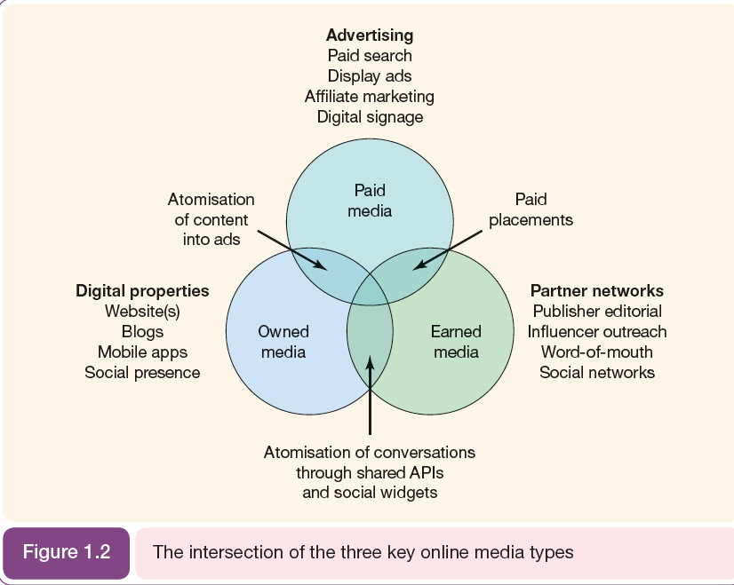
What is Internet/ Digital marketing?

Slide 47
What is Internet/ Digital marketing?
The growing range of digital marketing platforms
النطاق المتزايد لمنصات التسويق الرقمي
Desktop, laptop and notebook platformsكمبيوترات
Mobile phone and tablet platforms هواتف ولوحات
Other hardware platforms أدوات أخرى
Software platformsبرمجيات

Slide 48
What is Internet/ Digital marketing?
Desktop, laptop and notebook platforms
Desktop browser-based platform: Internet Explorer…النظام الأساسي القائم على متصفح سطح المكتب
Desktop apps: Apple App Store….
Email platforms: yahoo…
Feed-based and API data exchange platforms…
Video-marketing platforms: IPTV….

Slide 49
What is Internet/ Digital marketing?
4- Feed-based and API data exchange platforms…
are two different methods of exchanging data between different systems or platforms.
Feed-based data exchange involves providing a file containing data in a specific format, which can be uploaded or imported into another system. The data may be delivered in various file formats. The receiving system may process the data and use it in different ways, such as displaying it to end-users or using it for analysis and reporting.
API (Application Programming Interface) data exchange involves using a set of pre-defined rules and protocols to exchange data between different systems. An API provides a set of functions or endpoints that can be accessed by other systems, enabling them to retrieve or update data in a standardized way. APIs can be either public or private, and they can be used to integrate different systems, automate processes, or build new applications.

Slide 50
What is Internet/ Digital marketing?
4- Feed-based and API data exchange platforms…
Feed-based data exchange is commonly used for data feeds, such as product catalogs, financial data, or news feeds, while API data exchange is more commonly used for real-time interactions, such as online transactions, social media interactions, or real-time data streams.
Both feed-based and API data exchange platforms have their advantages and disadvantages, depending on the use case and requirements. Feed-based data exchange is usually simpler and easier to implement, but it may be less flexible and may require manual intervention. API data exchange is more flexible and scalable, but it may require more technical expertise and effort to set up and maintain.

Slide 51
What is Internet/ Digital marketing?
4- Feed-based and API data exchange platforms…
يُستخدم تبادل البيانات القائم على التغذية بشكل عام في تغذية البيانات، مثل كتالوجات المنتجات أو البيانات المالية أو بيانات الأخبار، في حين يُستخدم تبادل بيانات واجهة برمجة التطبيقات API) )بشكل أكثر شيوعًا للتفاعلات في الوقت الفعلي، مثل المعاملات عبر الإنترنت أو تفاعلات الوسائط الاجتماعية أو التفاعلات الحقيقية. تتمتع كل من منصات تبادل البيانات القائمة على التغذية وواجهة برمجة التطبيقات API) ) بمزايا وعيوب، اعتمادًا على حالة الاستخدام والمتطلبات. عادةً ما يكون تبادل البيانات المستندة إلى التغذية أبسط وأسهل في التنفيذ، ولكنه قد يكون أقل مرونة وقد يتطلب تدخلاً يدويًا. يعد تبادل بيانات واجهة برمجة التطبيقاتAPI) ) أكثر مرونة وقابلية للتطوير، ولكنه قد يتطلب المزيد من الخبرة الفنية والجهد للإعداد والصيانة.

Slide 52
What is Internet/ Digital marketing?
Mobile phone and tablet platforms
Mobile operating system and browser: mobile browsers which are closely integrated with the operating system.
Mobile-based apps: Apple iOS, Google Android, RIM or Windows

Slide 53
What is Internet/ Digital marketing?
Other hardware platforms
Indoor and outdoor kiosk-type apps: interactive kiosks
Gaming platforms: PlayStation, Nintendo or Xbox
Interactive signage: Touchscreen, Bluetooth or QR codes
Wearables. Smart watches, smart glasses

Slide 54
What is Internet/ Digital marketing?
Software platforms
Software as a Service (SaaS): Business applications and software services are provided through Internet and web protocols with the application managed on a separate server from where it is accessed through a web browser on
an end user’s computer with data stored within ‘The Cloud’.

Slide 55
What is Internet/ Digital marketing?
Software platforms
البرنامج كخدمة SaaS)): يتم توفير تطبيقات الأعمال وخدمات البرامج من خلال الإنترنت وبروتوكولات الويب مع إدارة التطبيق على خادم منفصل حيث يمكن الوصول إليه من خلال متصفح الويب على كمبيوتر المستخدم النهائي مع البيانات المخزنة داخل "السحابة". .

Slide 56
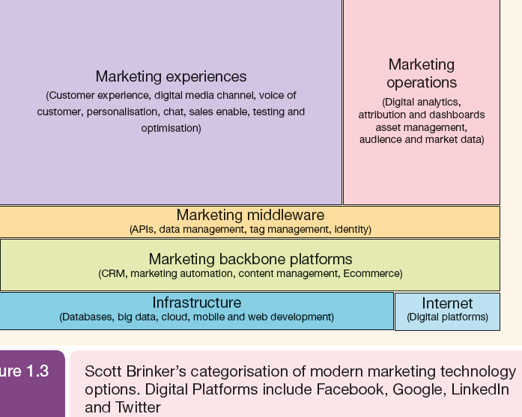
What is Internet/ Digital marketing?

Slide 57
What is Internet/ Digital marketing?
التسويق الآلي أو التسويق التلقائي Marketing Automation) )
هو استخدام التكنولوجيا لتنظيم وتنفيذ الأنشطة التسويقية بشكل تلقائي، مما يسهل عملية التواصل مع العملاء وتوجيههم خلال مراحل مختلفة من مسار العميل دون الحاجة إلى تدخل يدوي.
تقوم منصات التسويق الآلي بتوفير مجموعة من الأدوات والميزات التي تشمل تتبع السلوكيات، وإدارة الحملات التسويقية، وإرسال رسائل البريد الإلكتروني الشخصية، وتنفيذ الاستطلاعات، وغيرها من الوظائف التي تساعد في تحسين تجربة العملاء وزيادة معدلات التحويل والمبيعات.
من فوائد التسويق الآلي:
توفير الوقت والجهد: حيث يمكن للتسويق الآلي تنفيذ الأنشطة التسويقية بشكل تلقائي دون الحاجة إلى تدخل يدوي.
تحسين تجربة العملاء: من خلال تقديم رسائل مستهدفة وشخصية وفقًا لاحتياجات كل عميل.
زيادة معدلات التحويل: باستخدام التسويق الآلي يمكن تحديد وتتبع العملاء المحتملين وتوجيههم نحو الإجراءات المناسبة لزيادة فرص التحويل إلى عملاء فعليين.
تحسين استراتيجيات التسويق: من خلال تحليل البيانات وتقديم تقارير شاملة يمكن تحديد ما يعمل وما لا يعمل في استراتيجيات التسويق والتعديل وفقًا لذلك

Slide 58
What is Internet/ Digital marketing?
Tag management هي عملية إدارة وتنظيم العلاماتtags) ) على مواقع الويب أو التطبيقات الرقمية.
تستخدم العلامات في تتبع وتحليل سلوك المستخدمين وأداء الموقع أو التطبيق، وتسهيل تبادل البيانات مع أطراف خارجية مثل مزودي خدمات الإعلانات.
تهدف إدارة العلامات إلى تبسيط عملية تحديث وإضافة وإزالة العلامات بشكل فعّال وتقليل أخطاء التتبع وتحسين دقة البيانات التي تجمع من العملاء.
يركزBrand management على بناء وتطوير العلامة التجارية وإدارتها بشكل شامل، بينما Tag management يركز على إدارة العلامات التقنية المستخدمة لتتبع وتحليل البيانات الرقمية

Slide 59
What is Internet/ Digital marketing?
تحليل البيانات الرقميةDigital Analytics) ) هو عملية جمع وتحليل وتفسير البيانات الرقمية المتعلقة بسلوك المستخدمين على الإنترنت، وذلك بهدف فهم أداء المواقع الإلكترونية والتطبيقات الرقمية وتحسينه. يشمل تحليل البيانات الرقمية تقديم إحصائيات ومقاييس متعددة لفعالية الموقع أو التطبيق، والتفاعلات التي يقوم بها المستخدمون مع المحتوى الرقمي
يتيح تحليل البيانات الرقمية للمنظمات فهم الفرص والتحديات في الوقت الفعلي، وبناء استراتيجيات تحسينية تسهم في تحسين تجربة المستخدم وتحقيق الأهداف التجارية. تتيح أدوات التحليل الرقمي أيضًا التعرف على الاتجاهات الجديدة وفهم تفاعل المستخدمين مع التكنولوجيا الحديثة، مما يمكن المنظمات من البقاء متميزة في سوق المنافسة الرقمية.

Slide 60
What is Internet/ Digital marketing?
تحليل التسبب (Attribution) هو عملية تحديد وتقييم القنوات أو اللقطات التي تسهم في تحقيق أهداف معينة، مثل العمليات التسويقية أو المبيعات. يهدف تحليل التسبب إلى فهم أي قنوات أو حملات تسويقية أو أنشطة أخرى تسهم بشكل أساسي في تحقيق النتائج الإيجابية، وبالتالي توجيه الموارد والجهود بشكل أفضل.
التسبب الأخيرLast-click Attribution): ) حيث يُعطى الائتمان للقناة أو الحملة التي تسببت في آخر تفاعل قبل إتمام الهدف، مثل الشراء على الموقع.
التسبب المتعدد Multi-touch Attribution)☺ حيث يتم توزيع الائتمان بين مختلف القنوات أو اللقطات التي ساهمت في رحلة العميل نحو الهدف، ويعتبر نموذج "المساهمة المتعددة"U-shaped) ) واحدًا من أمثلة ذلك.

Slide 61
What is Internet/ Digital marketing?
اللوحات الإلكترونيةDashboards) ) فهي عبارة عن أدوات تعرض البيانات والمعلومات بشكل مرئي ومنظم، وتساعد في فهم الأداء واتخاذ القرارات بناءً على هذه البيانات. تتيح اللوحات الإلكترونية للمستخدمين تجميع البيانات من مصادر متعددة وتقديمها في شكل مبسط وسهل الفهم، مما يسهل متابعة الأداء والتحليل واتخاذ القرارات الاستراتيجية.
تحتوي اللوحات الإلكترونية عادة على مجموعة متنوعة من العناصر مثل الرسوم البيانية، والمؤشرات الرئيسية للأداء والتقارير المختصرة، والمؤشرات المهمة الأخرى التي تسهل فهم الأداء وتحليل البيانات بشكل سريع وفعال.
باستخدام التحليلات التسببية واللوحات الإلكترونية معًا، يمكن للمنظمات فهم أفضل لأداء استراتيجياتها وحملاتها التسويقية، وتحديد العناصر الفعّالة وتحسين استراتيجياتها لتحقيق أهدافها بشكل أفضل.

Slide 62
What is Internet/ Digital marketing?
Different forms of online presence
1.P.24
1 Transactional e-commerce site
Enables purchase of products online
2 Services-orientated relationship-building website
Provides information to stimulate purchase and build relationships
3 Brand-building site
Provides an on line experience to support the brand
4 Portal or media site (www.yahoo.com)
5 Social network or community site: Facebook, ……

Slide 63
What is Internet/ Digital marketing?
Benefits of digital marketing
Marketing is the management process responsible for identifying, anticipating and satisfying customer requirements profitably.
Digital marketing can be used to support these aims:

Slide 64
What is Internet/ Digital marketing?
Benefits of digital marketing
Identifying – the Internet can be used for marketing research to find out customers’ needs and wants
Anticipating – the Internet provides an additional channel by which customers can access information and make purchases
Satisfying – a key success factor in e-marketing is achieving customer satisfaction through the electronic channel

Slide 65
What is Internet/ Digital marketing?
Benefits of digital marketing
Internet can be used to achieve four strategic directions:
1 Market penetration. The Internet can be used to sell more existing products into existing markets.
2 Market development. Here the Internet is used to sell into new geographical markets, taking advantage of the low cost of advertising internationally without the necessity for a supporting sales infrastructure in the customers’ countries.
3 Product development. New products or services are developed which can be delivered by the Internet. These are typically digital products.
4 Diversification. In this sector, the Internet supports selling new products which are developed and sold into new markets.

Slide 66
What is Internet/ Digital marketing?
Benefits of digital marketing
three main forms of demand expansion for an existing company when it adopts direct Internet channels:
Market expansion, occurs when new segments of customers are reached who did not previously buy in a category
Brand switching, by winning customers from competitors.
Relationship deepening, which is selling more to existing customers

Slide 67
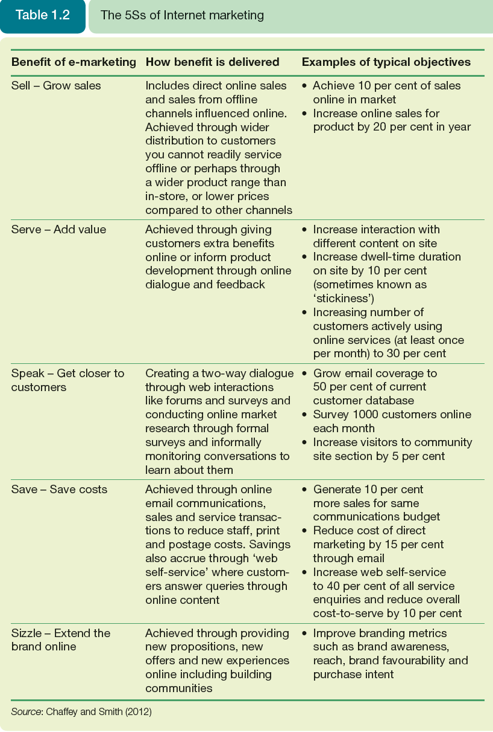

Slide 68
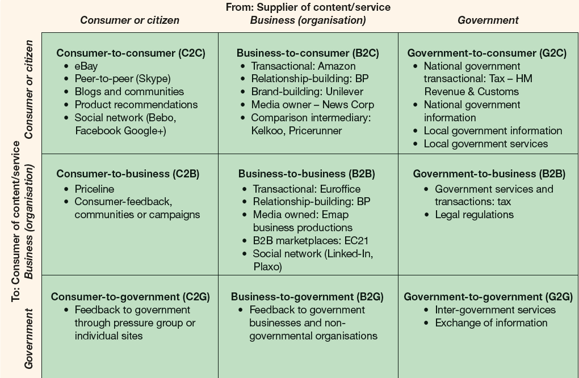
Alternative digital business models

